Slide 1
Proyecto de Matemática aplicada desarrollo y soporte de sistemas
Integrantes:
Aranda Rejas Jean Pierre
Cruz Gonzales Andre
Obregon Gutierrez Adso
Paredes Velazco Nataly

Slide 2
Base de datos escogida
Pruebas moleculares para COVID-19 - [Instituto Nacional de Salud] - Abril 2021, URL: https://www.datosabiertos.gob.pe/dataset/pruebas-moleculares-para-covid-19-2021-instituto-nacional-de-salud/resource/a49b2d77-6c37

Slide 3
Estructura de la fuente de datos
fecha de muestra
Resultado
rango de edad
género del paciente
institución de la toma de muestra
departamento, provincia
red de salud

Slide 4
BOCETOS DESCRIPTIVOS

Slide 5
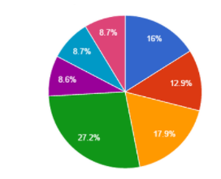
BOCETOS
Gráfica circular rango de edades de casos positivos y negativos (2 gráficas diferentes)

Slide 6
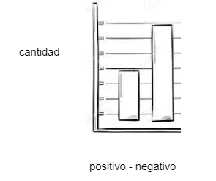
BOCETOS
Gráfica de barras según casos positivos y negativos de la muestra tomada por hisopado

Slide 7
RESULTADOS

Slide 8
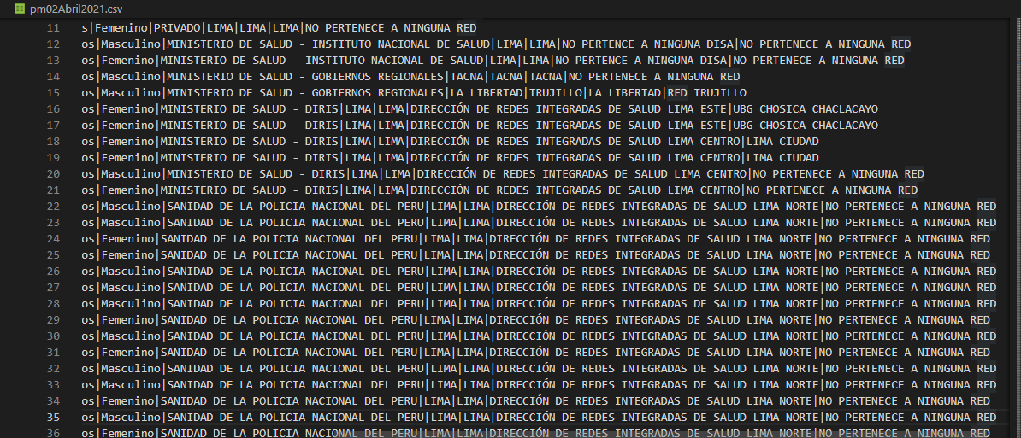
CSV

Slide 9
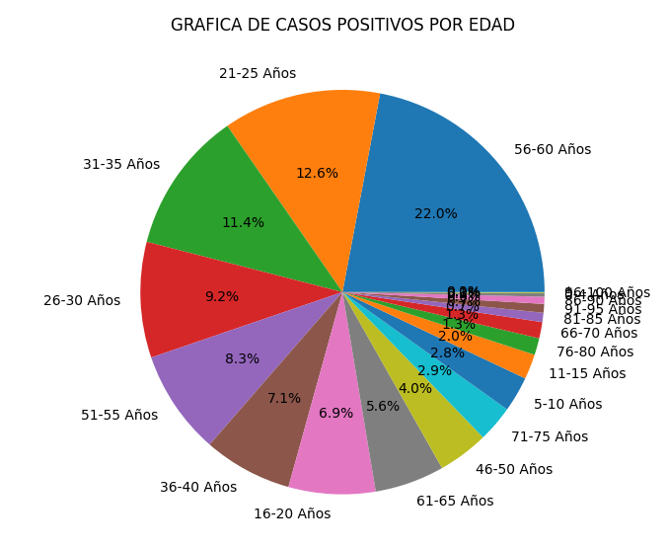
BOCETO NRO 01 APLICADO EN PYTHON
Gráfica circular rango de edades de casos positivos y negativos

Slide 10
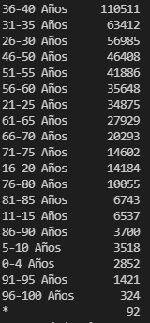
BOCETO NRO 01 APLICADO EN PYTHON
Gráfica circular rango de edades de casos positivos y negativos

Slide 11
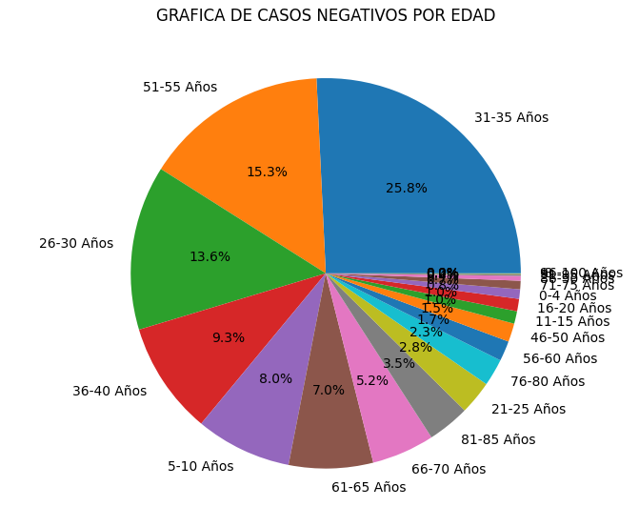
BOCETO NRO 01 APLICADO EN PYTHON
Gráfica circular rango de edades de casos positivos y negativos

Slide 12
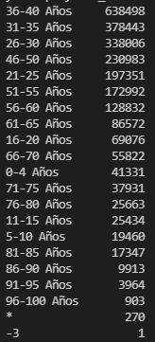
BOCETO NRO 01 APLICADO EN PYTHON
Gráfica circular rango de edades de casos positivos y negativos

Slide 13
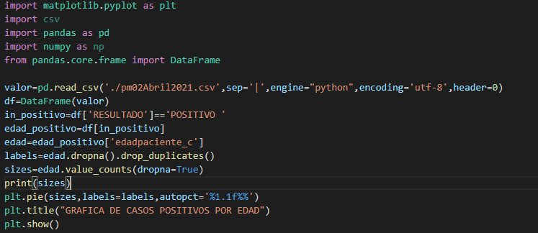
BOCETO NRO 01 APLICADO EN PYTHON - codigo
Gráfica circular rango de edades de casos positivos y negativos

Slide 14
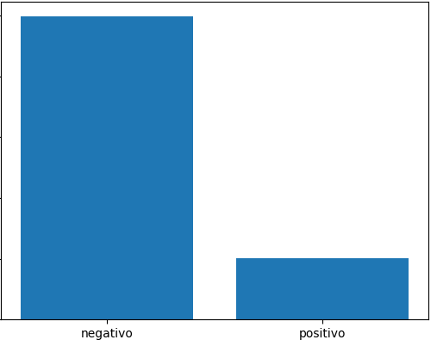
BOCETO NRO 02 APLICADO EN PYTHON
Gráfica de barras de casos positivos y negativos

Slide 15

BOCETO NRO 02 APLICADO EN PYTHON
Gráfica circular rango de edades de casos positivos y negativos

Slide 16
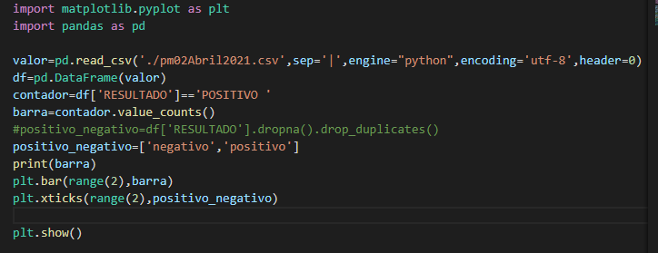
BOCETO NRO 02 APLICADO EN PYTHON - codigo
Gráfica circular rango de edades de casos positivos y negativos

Slide 17
EVIDENCIAS:
GITHUB: https://github.com/Andre-CruzGonzales/proyecto_matematica_aplicada_des_sop_sis.git
DRIVE: https://drive.google.com/drive/folders/1DQNIwWCG-Bc_2aYm24AayD5xiFg6KRoT?usp=sharing

